Slide 1
Réunion Publique d’INFORMATIONS
ASA des Canaux Réunis de Vallouise
→ les enjeux de l’Eau : une nouvelle dimension !!!...
→ l’ASA : Evolution de sa gestion
Vendredi 15 Septembre 2023 à 20h
Salle Bonvoisin de Vallouise

Slide 2
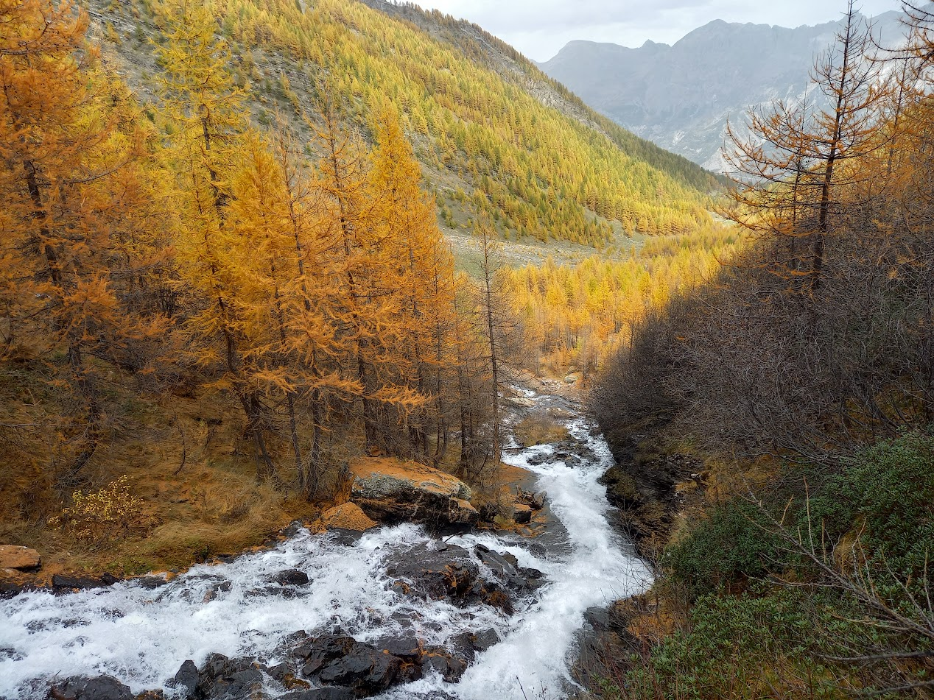
Histoire d’EAU…….

Slide 3
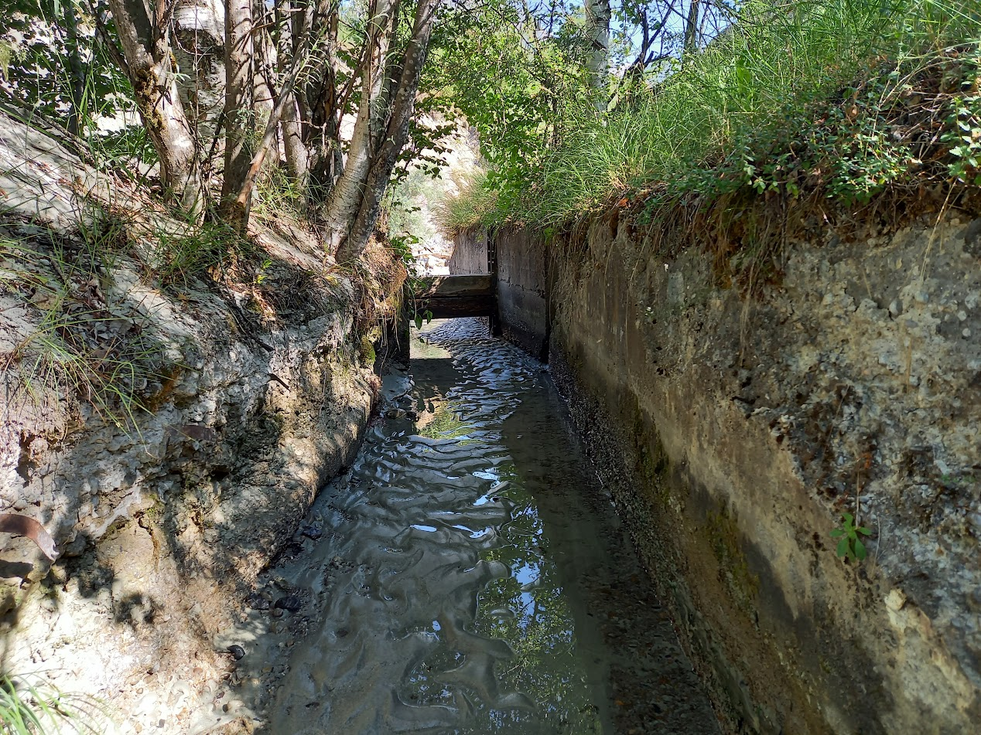
A canaliser !…….

Slide 4
Trame de la réunion
Les NOUVEAUX ENJEUX de l’EAU
  Les Evolutions
  Les difficultés à assumer
  Evolution du contexte sociétal
L’ ASA de Vallouise :
  A quoi servent les canaux ?
  Rappel : la configuration d’une ASA
  Historique du cheminement de l’ASA
  Fonctionnement de l’ASA depuis Juillet 2019
  « Le Rôle », c’est quoi ?
Quelle attitude adopter ?....
Questions, Remarques, Suggestions …..

Slide 5
Période 1960-2020 :
Abondance et Insouciance ?....
→ L’EAU coule à flot ….. Au robinet !....
  Grâce aux réalisations d’acheminement en eau potable
  Grâce à la neige et aux glaciers
  Sans mesure, en absence de compteur !....
  À un coût particulièrement modeste….
→ Développement du Tourisme
→ Créations et exploitations des stations de ski
→ Croissance des résidences secondaires

Slide 6
Période 1960-2020 :
Quelques Conséquences néfastes?....
→ Diminution du nombre d’agriculteurs !
→ De nombreuse parcelles deviennent construites
→ Abandon progressif des peyras et filioles (par les propriétaires)
A quoi bon se soucier des canaux quand l’eau arrive au robinet
Disfonctionnement des ASA !.....

Slide 7
Période 1960-2020 :
2 préoccupations majeures
Faire évoluer les captages en eau pour répondre à la demande croissante
Assurer la gestion des eaux usées

Slide 8
Le contexte sociétal
1992 : l’eau définie comme patrimoine commun de la nation
2006 : tout usage de l’eau exige une redevance
Diminution forte du nombre d’agriculteurs
Evolution conséquente des terrains :
  Développement des constructions
  Développement de la voirie
Accès à l’eau facile par le biais des réseaux d’eau potable
Evolution climatique : → révélation de l’enjeu de l’eau !...

Slide 9
Le contexte sociétal s’accélère !....
les glaciers fondent avec les périodes de chaleur qui augmentent
Les périodes de sécheresse s’allongent
Les besoins en eau augmentent pour irriguer
Les arbitrages d’usage d’eau apparaissent
La pression des irrigants des régions plus au sud se fait sentir
Les pouvoirs publics réagissent et sont tentés de supprimer les ASA
  En particulier celles qui fonctionnent mal et ne respectent pas les règles….
  Du jamais vu : 50 ASA ont été supprimés sur le département en 2022 !

Slide 10
Avec la sécheresse 2022 : un Réveil douloureux !....
le Réchauffement climatique porte l’attention sur « la gestion de l’EAU »
(des communes du 05 ont connu des difficultés en eau potable !....)
l’absence de compteurs ne facilite pas la mesure de l’EAU
énormément de fuites : 35% des eaux captées arrivent au robinet……
prise de conscience : les conduites d’acheminement en eau sont dégradées
coût de rénovation : 12 à 15 millions €……
coût faible de l’EAU du robinet à Vallouise : 0,70€ du m3 (moyenne sur 05 :1,41€)

Slide 11
Perspectives :
l’EAU du robinet va augmenter pour passer au minimum à 1€ le M3
Soit une facture EAU qui se rapprochera des 200€ par an
un Plan de crise 05 en cas de sécheresse est en cours :
Des réductions de consommation d’EAU sont envisagées
Une interdiction d’arroser avec l’EAU du robinet n’est pas exclure
→ l’équipement en compteur inéluctable et indispensable pour économiser
de nouvelles clôtures d’ASA sont à prévoir….

Slide 12
Les Canaux et l’ASA

Slide 13
Intérêt des Canaux…..
→ Le 1er c’est permettre l’accès à l’eau pour irriguer (à moindre coût)
  Soit au plan agricole
  Soit au plan particulier
→ Le 2ème (au moins aussi capital) c’est un concours environnemental majeur !
  Régulation du débit des cours d’eau (recueil d’une partie des eaux de pluie)
  Recharges des nappes phréatiques
  Maintien des zones humides (contribution à la biodiversité et des barrières au feu)
  Limitation des risques naturels en participant à la cohésion des sols
→ Le 3ème c’est un intérêt patrimonial incontestable (témoignage de l’adaptation de l’homme à la rudesse du milieu)

Slide 14
Une ASA, c’est quoi au juste ?....
ASA= une Association Syndicale Autorisée
Concernant les canaux, c’est un regroupement de propriétaires (de privés)
Structure juridique très particulière pour gérer l’EAU :
  Un E.P.C.A (=Etablissement Public à Caractère Administratif)
  La tutelle est la Préfecture
  Règles de gestion : (doivent être validées par la Préfecture)
    Des Statuts (comme pour toute association)
    Un règlement intérieur qui précise :
      le fonctionnement : les corvées et l’usage de l’eau
      Le budget : dépenses et recettes fournies par le « rôle » (appel à cotisation)
    Ce règlement a force de loi

Slide 15
Droits et Devoirs d’une ASA ….
Droits :
  Accès à l’eau de façon privilégiée
  Une ASA dispose des même prérogatives qu’une commune (pour fixer les taxes, la gestion de l’usage de l’eau, mise en eau et martellières….)
Devoirs :
  Entretenir les canaux porteurs
  Veiller à la prise en compte des canaux secondaires par les riverains
  Orchestrer un rôle perçu et géré par la Trésorerie:
    Pour honorer le droit d’eau
    Pour couvrir des frais d’entretien de travaux sur les canaux
  Tout terrain situé en aval d’un canal porteur est assujetti à ce rôle, situation inaliénable au risque de perdre l’accès à l’eau.

Slide 16
Le Périmètre de l’ASA
Défini dans le Règlement et validé en préfecture :
  Parcelles en deçà de 7 canaux porteurs (quelque soient leur évolution)
  Ces parcelles accèdent à l’eau :
    soit directement (l’ASA a la responsabilité du suivi des canaux porteurs)
    soit via des Peyras et Foilioles ( ce sont les riverains qui assurent cet acheminement. L’ASA n’a qu’un rôle d’accompagnement et n’en a pas la responsabilité).
Toutes ces parcelles définis avaient accès à l’eau
En l’état actuel, ce n’est plus le cas (suite aux évolutions des propriétaires)
Quelques années sont nécessaires pour rétablir ces Peyras et Filioles
  → Un investissement pour gommer un disfonctionnement de quelques décennies

Slide 17
Evolution de l’ASA de Vallouise
Origine : entre 1868 et 1879 suivant les canaux
Période de flottement de l’ASA dans les années 70
1973 : Gestion des canaux reprise par la commune. Arrêt du « rôle »
2008 : Rappel à l’ordre de la Préfecture :
  → « Si une ASA ne fonctionne pas, le droit d’eau est suspendu »
Juillet 2008 : Redémarrage de l’ASA avec un administrateur provisoire
2018 : premier rôle appelé. Remise en cause avec démission et annulation
Assemblée Générale en Juillet 2019 avec
  statuts adoptés et désignation d’un nouveau bureau syndical
Nouvelle collaboration de gestion administrative avec l’IT05 (Août 2019)

Slide 18
Fonctionnement de l’ASA depuis 2019
Nombreuses réunions du bureau syndical (une trentaine !!!….)
Travaux réalisés :
  Révision du Règlement intérieur délibéré au Printemps 2020
  Sollicitations multiples pour avancer avec l’IT05 pour établir :
    Un budget 2021 qui a été adopté laborieusement
    Un rôle qui n’a pas été déployé en 2021
    Un budget 2022 qui n’a jamais vu le jour
  En conséquence blocage des dépenses prévues dans ce budget 2022 (assurances, travaux, indemnisations….)
  Participation à réunion départementale (27/05/2021)
  Echanges avec l’ASA de Pelvoux et la FDSIGE05
Décision tranchée fin Août 2022 :
  Rupture de collaboration de gestion administrative avec l’IT05
  Adhésion à la FDSIGE05 pour la gestion administrative de l’ASA
Envoi du « rôle » d’ici fin d’année 2022

Slide 19
C’est quoi le « RÔLE » ?
C’est une ressource de financement de l’ASA pour :
  → Honorer la redevance eau obligatoire depuis 2006 pour tout prélèvement d’eau
  → Assurer les personnes qui s’occupent de l’ASA (personnes des corvées et bureau)
  → Permettre des aménagements, réparations des canaux
  → Orchestrer un usage optimal de l’eau disponible à proximité

Slide 20
C’est quoi le « RÔLE » ?
Comment s’articule-t-il ? (extrait du règlement intérieur)

Slide 21
Conclusion
→Il est urgent de savoir balayer devant sa porte
Soit de respecter les règles de fonctionnement d’une ASA :
  Déclarer un budget annuel avec :
    Des dépenses : la redevance eau, une assurance, des aménagements
    Des recettes : obtenus par le rôle auprès des propriétaires du périmètre
  Réalisation du suivi des canaux porteurs
    Réalisation des corvées par suffisamment de personnes
  Tout mettre en œuvre pour faciliter les accès à l’eau de ces canaux
→ Faute du respect de ces règles, risque de ne plus encore disposer de l’eau et à moindre frais…..

Slide 22
ICI, nous avons beaucoup de chance avec :
→ LE SOLEIL fréquent
→ L’EAU à proximité
Ces 2 éléments fondamentaux de la vie représentent un capital fabuleux disponible mais qui ne nous appartient pas !....
Sachons les valoriser avec RESPECT et INTELLIGENCE !
Nous avons la chance d’être propriétaire et de disposer de « droit d’eau ». Préservons ces chances !

Slide 23
Le bureau syndical de l’ASA
Le président : Ferdinand De BARDONNECHE
Vice Président : Sylvain MARTIN (référent pour le Béal )
Les membres :
  Roland GERARD
  Andrée REYMOND : secrétaire
  Josette SEGURA : référente pour les canaux du « Sud » et de « La Place »
  Daniel GRESSSE : référent pour les canaux des Parchers
  Jacky MOTTET
  Jean-Marie JOURDAN : référent pour les canaux des Auches et de la Faurie

